Slide 1
POLÍTICA SE DISCUTE, SIM!
Em pauta: as Eleições 2014
Danilo Ferreira da Fonseca
Selma Martins Duarte

Slide 2
Organização do Sistema Político Brasileiro
3 poderes “independentes” | Executivo | Legislativo | Judiciário
Função: | Governar o povo e administrar os interesses público, bem como executar as leis criadas pelo Poder Executivo | Elaboração de leis | Julgar a partir das leis elaboradas pelo Legislativo
Membros: (Federal) | Presidente e Ministros | Deputados federais e Senadores | Ministros do STF e STJ, entre outros cargos dos demais órgãos.
(Estadual) | Governador e secretários | Deputados Estaduais | Tribunais e Juízes dos estados
(Municipal) | Prefeito e secretários | Vereadores | Comarca (de alguns municípios) sob jurisdição de um fórum.
Em destaque os cargos em disputa nas eleições de 2014

Slide 3
Nas eleições de 2014 estão em disputa uma série de cargos distintos.
A participação na eleição deveria possibilitar dinamizar e equilibrar a política brasileira.
Porém, nas eleições destacam-se as disputas para os Poderes Executivos em detrimento dos legislativos.

Slide 4
A disputa eleitoral para os cargos legislativos acaba ficando em segundo plano, levando os eleitores a votarem sem maior problematização para os cargos de Deputado Federal e Senadores e também para os Deputados Estaduais

Slide 5
Diante destas questões, é correto afirmar que a população não sabe votar?
Não, pois a própria estrutura política do Brasil faz com que diferentes setores da população se afastem das vias políticas tradicionais.
O desinteresse na eleição legislativa é simbólica, já que as grandes questões legislativas que envolvem o Brasil são decididas pelo Poder Executivo (criação de Medidas Provisórias, ou o poder de Veto dos Projetos de Lei) que o torna mais forte que o Congresso Nacional.

Slide 6
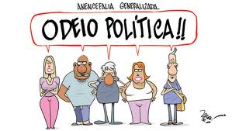
Retirado do site: http://cardapiopedagogico.blogspot.com.br/2012/11/analfabeto-politico.html

Slide 7
Esse distanciamento da política eleitoral não resulta necessariamente em um país de analfabetos políticos, ou seja, aqueles que odeiam a política, buscando uma completa cisão e com a ânsia de delegar a política na mão de terceiros (muitas vezes autoritários)

Slide 8
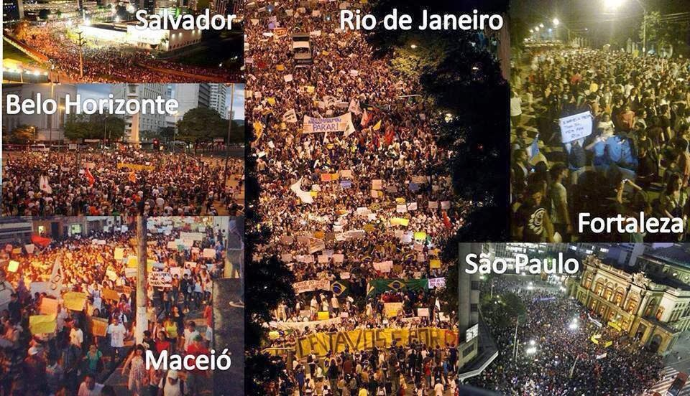
Há outras formas de fazer valer as necessidades políticas e sociais, participando, por exemplo, da construção coletiva de movimentos sociais e outras organizações da sociedade civil.
Retirado do site: http://devarela.blogspot.com.br/2013/10/manifestacoes-populares-marcam-o-ano-de.html

